Slide 1

Corsi di Lingua francese a.a. 2025 – 2026, Brescia
Servizio Linguistico di Ateneo (SeLdA)

Slide 2
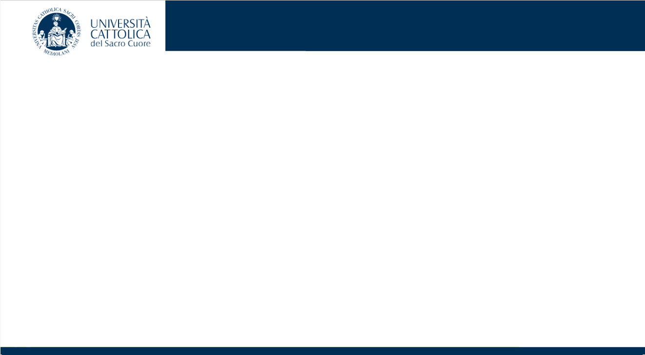

Corsi di Lingua francese (SeLdA)
Faculty
Prof.ssa Maria Teresa Zanola
responsabile d‘area
professore ordinario di Lingua e cultura francese, Facoltà di Scienze linguistiche e letterature straniere, Università Cattolica del Sacro Cuore; Presidente Conseil Européen pour les Langues/European Language Council.
Dott.ssa Klara Dankova
coordinamento dei corsi di Lingua francese
klara.dankova@unicatt.it
telefono Selda: 02 7234 5740
Dott.ssa Martina Alì
formatrice linguistica
Dott.ssa Silvia Boschiroli
formatrice linguistica
Dott.ssa Klara Dankova
formatrice linguistica
Dott.ssa Elena Galati
formatrice linguistica
Dott.ssa Margherita Minetti
formatrice linguistica

Slide 3
Corso di Lingua francese (SeLdA) (annuale)
Per tutti i corsi di laurea

Slide 4
Corso di Lingua francese (SeLdA) (annuale)
Per tutti i corsi di laurea (80 ore):
I semestre
LINGUA FRANCESE (1 sem.)
  Dott.ssa Martina Alì
  20 ore (2 ore/ settimana)
  Mercoledì: 16:30 - 18:30, Via Trieste, Morstabilini
LINGUA FRANCESE (ann.)
  Dott.ssa Silvia Boschiroli
  20 ore (2 ore/ settimana)
  Lunedì, 16:30 - 18:30, Via Trieste, Morstabilini
II semestre
LINGUA FRANCESE (2 sem.)
  Dott.ssa Margherita Minetti
  20 ore (2 ore/ settimana)
  Giovedì: 08:30 - 10:30, Via Trieste, Frassati
LINGUA FRANCESE (ann.)
  Dott.ssa Silvia Boschiroli
  20 ore (2 ore/ settimana)
  Lunedì, 16:30 - 18:30, Via Trieste, Lazzati
  Corso Blackboard UNICO : 2025-FY0175-90326 LINGUA FRANCESE (2025-2026) (Selda)

Slide 5
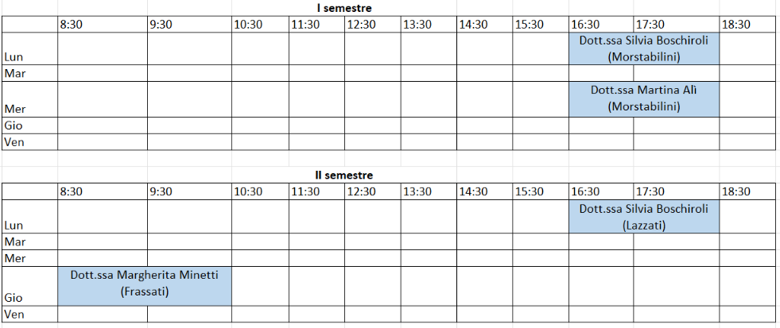
Corso di Lingua francese (SeLdA) (annuale)
Per tutti i corsi di laurea (80 ore):

Slide 6
Corso di laurea in Tourism management, sostenibilità e valorizzazione del territorio

Slide 7
Corso di laurea in Tourism management, sostenibilità e valorizzazione del territorio (1. anno)
Gli studenti seguono 2 corsi:
(1) corso di Lingua francese (annuale) per tutti i corsi di laurea (80 ore)
+
(2) corso di Lingua francese (annuale) (40 ore):
I semestre
LINGUA FRANCESE (1 sem.)
  Dott.ssa Martina Alì
  20 ore (2 ore/ settimana)
  Mercoledì: 14:30 - 16:30, Via Trieste, Bazoli
II semestre
LINGUA FRANCESE (2 sem.)
  Dott.ssa Silvia Boschiroli
  20 ore (2 ore/ settimana)
  Lunedì: 14:30 - 16:30, Via Trieste, Montini
  Corso Blackboard UNICO : 2025-NF0174-90326 LINGUA FRANCESE (2025-2026) (Selda)

Slide 8
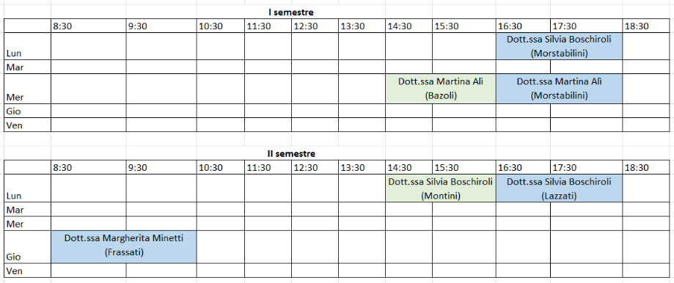
Corso di laurea in Tourism management, sostenibilità e valorizzazione del territorio (1. anno)
Gli studenti seguono 2 corsi:
(1) corso di Lingua francese (annuale) per tutti i corsi di laurea (80 ore)
2) corso di Lingua francese (annuale) (40 ore):

Slide 9
Corso di laurea in Scienze turistiche e valorizzazione del territorio (3. anno)
LINGUA FRANCESE PER IL TURISMO 3 (ann.)
  Dott.ssa Elena Galati
  60 ore (3 ore/ settimana)
Lingua e grammatica
Corso Blackboard: 2025-NNO048-99498 LINGUA FRANCESE PER IL TURISMO 3 (2025-2026) (Selda)
LINGUA FRANCESE PER IL TURISMO 3 (ann.)
  Dott.sse Margherita Minetti e Klara Dankova
  60 ore (3 ore/ settimana)
Lingua (20 ore) e civilisation (40 ore)
Corsi Blackboard:
  dott.ssa Minetti : 2025-NNO048-108258 LINGUA FRANCESE PER IL TURISMO 3 (2025-2026) (Selda)
  dott.ssa Dankova : 2025-NNO048-57507 LINGUA FRANCESE PER IL TURISMO 3 (2025-2026) (Selda)
Lunedì (1. sem) | 16.30-19.30 | Via Trieste | Sala Rossa Bevilacqua (solo 1. lezione)
Lunedì (2. sem) | 15:30 - 18:30 | Via Trieste | Lana
Giovedì (1. sem) (dott. Minetti) | 08:30 - 11:30 | Via Trieste | Sala Rossa
Martedì (2. sem) (dott. Dankova) | 13:30 - 16:30 | Via Trieste | Toniolo

Slide 10
Servizio Linguistico d’Ateneo
CAP (Centro per l’autoapprendimento)
Consulenze linguistiche presso il CAP (Centro per l’autoapprendimento)
Le sessioni di consulenza si terranno in presenza oppure online tramite piattaforma Collaborate Ultra da Blackboard CAP
Dott.ssa Margherita Minetti
Orario: https://studenticattolica.unicatt.it/servizio-linguistico-di-ateneo-selda-cap-centro-per-l-autoapprendimento

Slide 11
Corsi di Lingua francese (SeLdA)
Esame
L‘esame scritto è propedeutico all‘esame orale
Iscrizione separata (scritto e orale) per Lingua francese e turismo 1°anno(ann.)
  Validità dello scritto: tutta la carriera
Iscrizione unica (scritto) per turismo 3°anno
  Validità dello scritto: solo per la sessione in corso

Slide 12
Corsi di Lingua francese (SeLdA)
Inizio corsi nel primo semestre : 29 settembre 2025
Programmi e orari : https://brescia.unicatt.it/polo-studenti-e-didattica-programmi-dei-corsi-orari-delle-lezioni/BS/risultati-ricerca?anno=2025&tipo=PFT_SELDA&cerca=francese&table=insegnamenti
Selezionare tipologia del corso : SELDA
  Cerca in corsi, docenti e insegnamenti: inserire il cognome del formatore
  -> Alì/ Boschiroli / Dankova/ Galati/ Mintetti
Svolgimento dei corsi in presenza

Slide 13
Corsi di Lingua francese (SeLdA)
Riconoscimento di certificati/ diplomi
Sono in possesso di certificati / diplomi :
  Diploma di Baccalauréat o Esabac ;
  Baccalauréat International (IB): solo se il francese è lingua di insegnamento (es. le materie – matematica, biologia, storia, ecc. – sono insegnate in francese);
  Certificati DELF B1, DELF B2 non più vecchi di due anni dalla data di presentazione alla segreteria (anni riconosciuti: 2023, 2024, 2025).
-> il corso di Lingua francese (ann.) può essere riconosciuto/ validato:
Bisogna inviare la scansione del diploma di Baccalauréat o Esabac/ del certificato DELF B1, DELF B2 alla Segreteria del SeLdA utilizzando l'apposita funzionalità in i-Catt, precisando:
  numero di matricola
  facoltà
  corso di lingua francese per il quale viene richiesto il riconoscimento
  anno di corso al quale si effettua l’iscrizione per l‘a. a. 2025-2026
Scadenza per l‘invio dei documenti: 31/12/2025

